Slide 1
Setkání se zástupci krajských oddělení krizového řízení, AZZS, MZ ČR, GŘ HZS a SÚJB
Praha, SÚJB
9.4.2018

Slide 2
Program setkání
Úvod, představení účastníků
Legislativní požadavky ve vztahu k zasahujícím osobám (Petrová, SÚJB)
Obsah vzdělávání složek IZS – výstup BV (Češpírová, SÚRO)
Tvorba NRHP, Typový plán pro radiační havárii – informace o postupu prací
Ukázka E-learningu – RO, vstupy do KP(Klímek, ČEZ)
Diskuse
Návrh dalšího postupu

Slide 3
Závěry a úkoly cvičení ZÓNA 2017
Provést metodickou přípravu členů krizových štábů Jihočeského kraje, Jihomoravského kraje, Kraje Vysočina a složek IZS v těchto krajích v oblasti radiační ochrany. Rozsah a náplň přípravy bude vycházet ze závěrů projednání uvedeného v bodě 8 – proběhlo 28.2.2018 pod vedením GŘ HZS.

Slide 4
Žádost o součinnost ze strany AZZS
SÚJB_POD_1559_2018_doruceno_17_01_2018_priloh_0_SUJB žádost 16.1.2018 AZ....pdf

Slide 5
Zasahující osoby
Atomový zákon č. 263/2016 Sb.
Vyhláška o radiační ochraně a zabezpečení radionuklidového zdroje č. 422/2016
Stručný přehled aktuálních požadavků

Slide 6
Expoziční situace – nový přístup
plánovaná expoziční situace
nehodová expoziční situace
existující expoziční situace
Limity ozáření
limitem ozáření je kvantitativní ukazatel pro omezení celkového ozáření fyzické osoby z činností v rámci plánovaných expozičních situací.
Havarijní ozáření
ozáření jiné než zasahující osoby v důsledku nehodové expoziční situace a ozáření zasahující osoby při nehodové expoziční situaci

Slide 7
Porovnání 1/3
Z18/1997 a V307/2002
Z263/2016 a V422/2016
limitům nepodléhá hav.oz. zasahujících f. osob a havarijní ozáření
nesmí překročit 10 x limity, pokud nejde o záchranu životů
pro omezení havarijního ozáření zasahující osoby v nehodové expoziční situaci se použijí limity pro radiační pracovníky !!!
pokud to není možné tak optimalizace na referenční úroveň 100 mSv/rok nebo 500 mSv/rok pro záchranu životů
optimalizuje se na limity, pokud to není možné tak 10 x odvozený limit = 200 mSv/rok Hp(10)
7 / 11

Slide 8
Porovnání 2/3
Z18/1997 a V307/2002
Z263/2016 a V422/2016
osobní dávky zasahujících osob se zaznamenávají odděleně a u dozimetrických služeb se nesčítají s jinými
osobní dávky z havarijního ozáření musí být zaznamenávány odděleně
S dávkami z plánované expoziční situace (profesní ozáření) a s dávkami z nehodové expoziční situace (havarijní ozáření) se dle legislativy nakládá odlišně a jsou hodnoceny pomocí odlišných kritérií.
„Nesčítání“ platí nadále.
8 / 11

Slide 9
Porovnání 3/3
Z18/1997 a V307/2002
Z263/2016 a V422/2016
zasahující fyzické osoby musí být o nebezpečí spojeném se zásahem prokazatelně informovány a musí se zásahu účastnit dobrovolně
osoba vysílající zasahující osobu k zásahu je povinna zajistit: informování o riziku spojeném se zásahem
pokud by mohla být překročena referenční úroveň 100 mSv za rok, zasahující osoba se může účastnit zásahu pouze se svým souhlasem.
9 / 11

Slide 10
Informování zasahující osoby (V422/2016)
§ 108
zasahující osoba (příslušník HZS, PČR, AČR), musí být před složením služebního slibu nebo přísahy informována o tom, že může být vyslána k zásahu, u kterého může být překročena referenční úroveň 100 mSv.
§ 109
souhlas zasahující osoby s účastí na zásahu musí být zaznamenán písemně s podpisem zasahující osoby. Souhlas zasahující osoby, (příslušníka HZS, PČR, AČR), je považován za udělený složením služebního slibu nebo přísahy
§ 116 (přechodná ustanovení)
zasahující osoba (HZS, PČR, AČR) je považována za informovanou,
souhlas je považován za udělený

Slide 11
Povinnosti osoby vysílající (Z263/2016 § 104 odst. 5)
Osoba vysílající zasahující osobu k zásahu je povinna u zasahující osoby, jejíž vyslání k zásahu se předem předpokládá, zajistit:
pravidelné vzdělávání a procvičování a vedení záznamů o nich,
informování o riziku spojeném se zásahem a o ochranných opatřeních,
monitorování a hodnocení velikosti ozáření při zásahu, uchovávání údajů získaných z těchto činností a jejich předávání Úřadu v případě, že je prováděno osobní monitorování,
vstupní lékařskou prohlídku, která zohledňuje riziko ionizujícího záření, pokud nebyla obdobná prohlídka provedena podle jiných právních předpisů,
osobní ochranné prostředky a pomůcky,
mimořádnou lékařskou prohlídku a
vedení seznamu zasahujících osob.

Slide 12
Rozdělení zasahujících osob
Z263/2016 § 104 odst. 6 a 8
pokud by mohla být překročena referenční úroveň 100 mSv za rok, zasahující osoba (jejíž vyslání k zásahu se předem předpokládá) se může účastnit zásahu pouze se svým souhlasem.
zasahující osoba, jejíž vyslání k zásahu se předem nepředpokládá, se může účastnit zásahu pouze se svým souhlasem.
odst. 7
u zasahující osoby, jejíž vyslání k zásahu se předem nepředpokládá, se postupuje přiměřeně podle předchozích povinností vysílající osoby.

Slide 13
Informování zasahující osoby
(V422/2016 § 108)
Pravidelné vzdělávání:
Informace o účincích ionizujícího záření
Informace o preventivních opatřeních radiační ochrany k odvrácení nebo snížení ozáření
Před zásahem:
Informace o aktuální radiační situaci a odhadech efektivní dávky, kterou může zasahující osoba během zásahu obdržet
Informace o všech ochranných opatření, která je v průběhu zásahu nutné dodržet
Po zásahu:
Informace o velikosti vyhodnocené efektivní dávky, kterou zasahující osoba obdržela

Slide 14
Povinnosti
(V422/2016 § 109)
Osobní ochranné prostředky a pomůcky zasahujících osob musí v co nejvyšší míře omezit povrchovou a vnitřní kontaminaci těchto osob.
Seznam zasahujících osob a záznamy a údaje o informování zasahující osoby musí vysílající osoba uchovávat po dobu 10 let od ukončení zásahu.
Záznamy monitorování a hodnocení velikosti ozáření zasahující osoby musí vysílající osoba uchovávat po dobu 30 let od ukončení zásahu.
Identifikační údaje zasahující osoby a jí obdrženou dávku musí vysílající osoba předávat Úřadu neprodleně po ukončení zásahu.

Slide 15
Biologické účinky i.z.
Zdravotnická záchranná služba
Jihlava, 2014

Slide 16
Odhad ozáření složek ZZS při zásahu v ZHP
seminář pro ZZS, Jihlava 10. 7. 2014
jan.matzner@sujb.cz

Slide 17
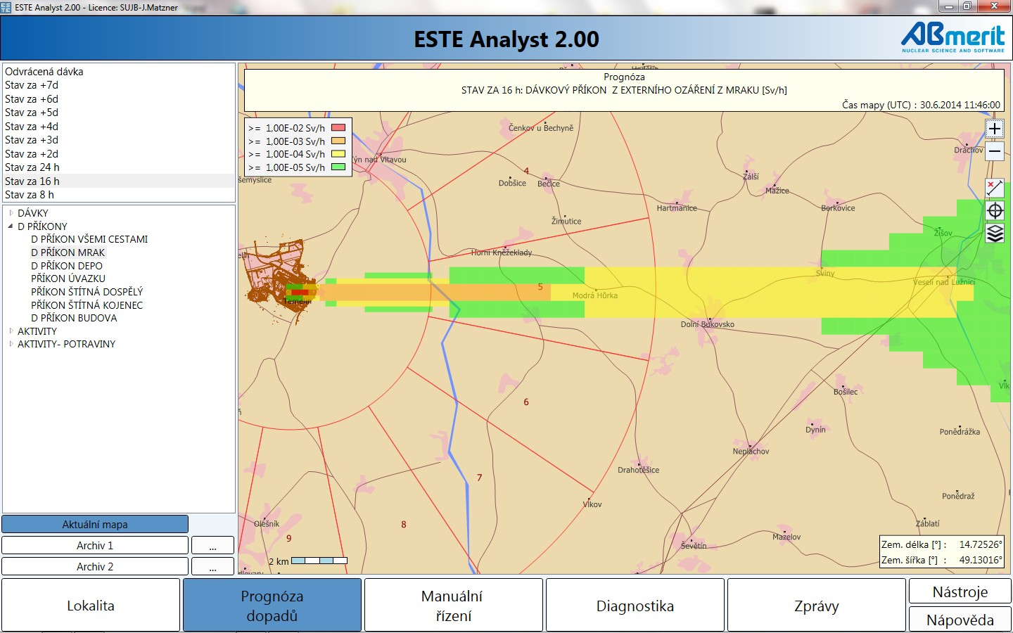
Výsledky odhadu RA situace
1) zásah během úniku
Oblast s DP>=1 mSv/h při průchodu mraku.
Jen zde a při zásahu trvajícím více než 1 hodinu, by ozáření na volném terénu bylo větší než 1 mSv.

Slide 18
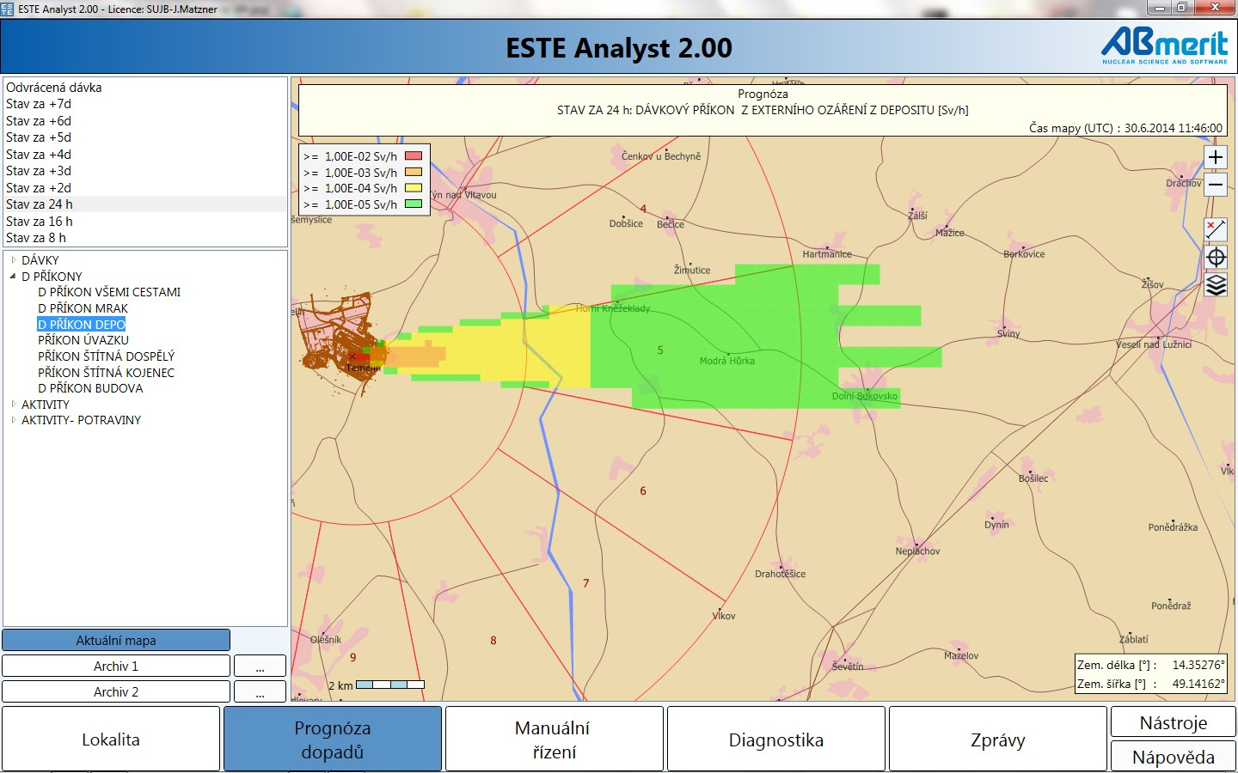
Výsledky odhadu RA situace
2) zásah po skončení úniku
Oblast s DP>=1 mSv/h z kontaminovaného terénu.
Jen zde a při zásahu trvajícím více než 1 hodinu, by ozáření na volném terénu bylo větší než 1 mSv.

Slide 19
Závěr
Ozáření členů ZZS v ZHP po těžké havárii jaderné elektrárny v ČR by překročilo 1 mSv jen v případě zásahu trvajícím déle než 1 hodinu a pokud by zásah probíhal:
na volném terénu, nad kterým by právě přecházel mrak
nebo
na kontaminovaném terénu ve vzdálenosti do několika km od JE.
I v těchto uvedených případech by však ozáření nepřekročilo 10 mSv.

Slide 20
Špinavá bomba – dirty bomb
Milan Hort
Jihlava 10.7.2014

Slide 21
Cvičení INEX-4
Pelhřimov 2011, Mikulov 2012, Písek 2013
procvičení odezvy na teroristický čin – hrozbu použití špinavé bomby
činnost odpovědných orgánů – krizových štábů (KŠ) SÚJB, kraje a města (ORP)
péče o zraněné
komunikace s veřejností a médii
řešení problematiky kontaminovaných odpadních vod
dekontaminace zasaženého území obce

Slide 22
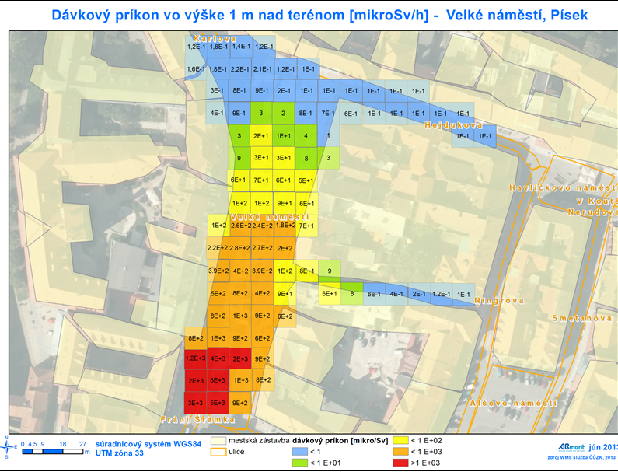

Slide 23
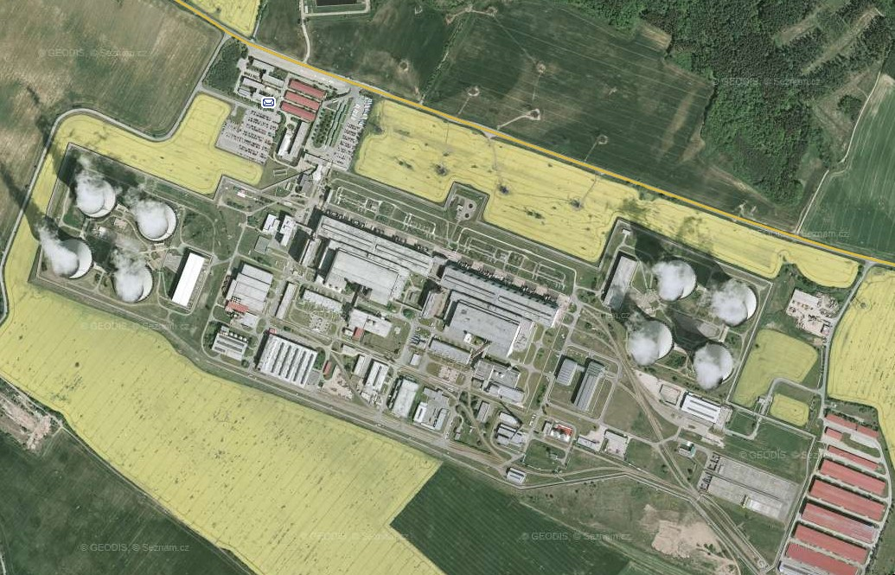
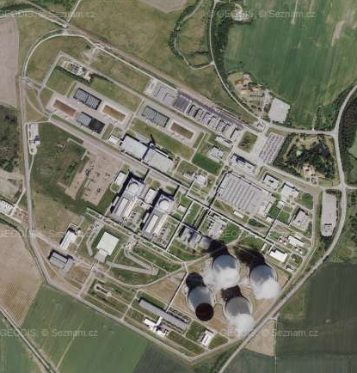
Lidé a
ionizující záření
minimum z radiační ochrany
Státní úřad pro jadernou bezpečnost

Slide 24
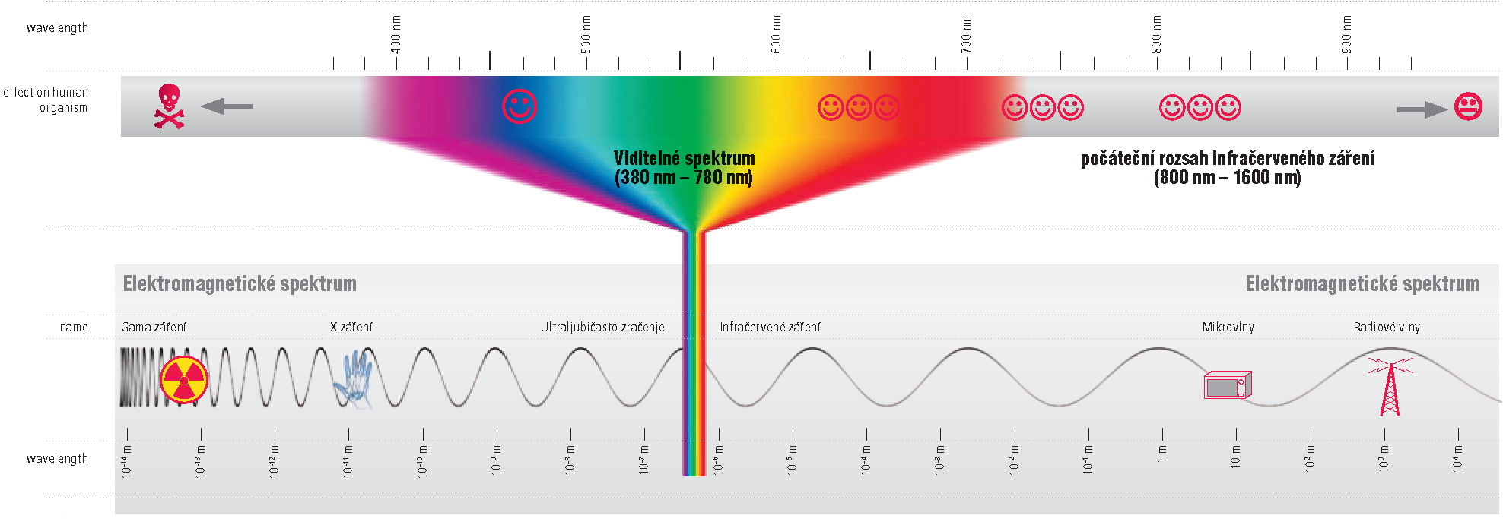
Druhy záření
částicové (korpuskulární)
alfa částice (2 protony a 2 neutrony)
elektronové (elektrony z jaderných reakcí)
pozitronové (pozitrony z jaderných reakcí)
neutronové (neutrony z jádra)
vlnové (elektromagnetické)
rtg záření, gama záření
Státní úřad pro jadernou bezpečnost

Slide 25
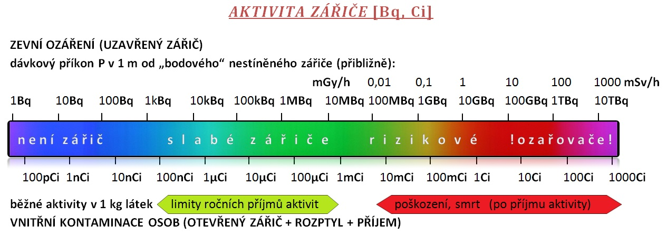
Aktivita zdroje

Slide 26
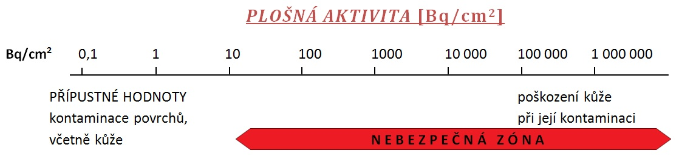
Plošná aktivita

Slide 27
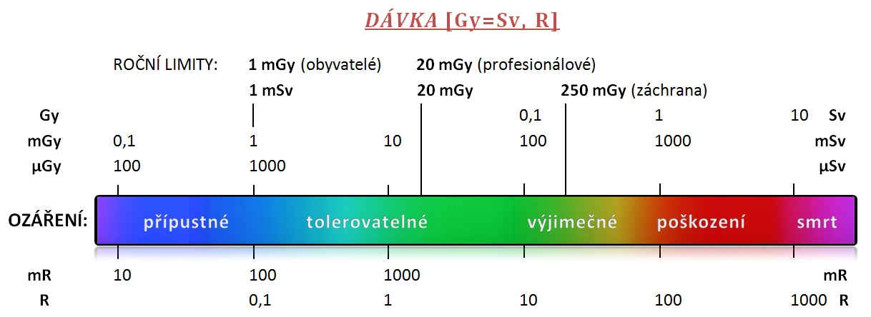
Dávka

Slide 28
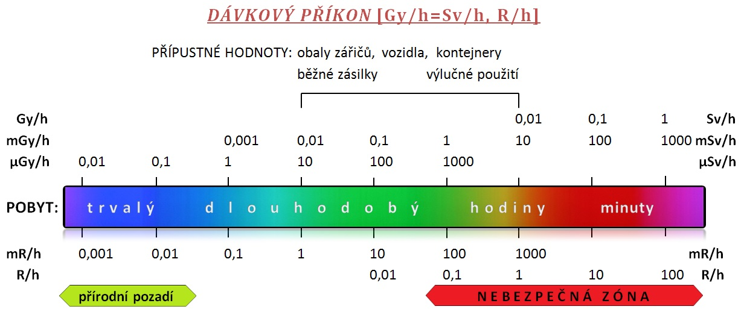
Dávkový příkon

Slide 29
Příklady úrovně ozáření v ČR
(mSv)
Limity ozáření pro radiační pracovníky:
100 mSv za 5 po sobě jdoucích roků a
50 mSv/rok
100
50
10
1
0,1
0,02
CT vyšetření hrudníku
3,2 mSv/rok celkem od přírodního ozáření (kosmické a zemské záření, přírodní radionuklidy v potravinách, radon v domech)
1,2 mSv/rok od kosmického a zemského záření na volném terénu (průměrně 0,14 μSv/h)
jeden rtg snímek hrudníku
Státní úřad pro jadernou bezpečnost

Slide 30
Co je běžné?
Dávkový příkon 1 m nad volným terénem v ČR (různě velký podle místa)
0,1 – 0,3 mikroSv/h
(100 – 300 nanoSv /h)
… odpovídá asi 1mSv za rok
Státní úřad pro jadernou bezpečnost

Slide 31
Co je regulované
Ozáření obyvatelstva (bez přírodního pozadí a ozáření při vyšetření nebo léčbě)
1 mSv /rok
POZOR!! Tato hodnota nereprezentuje hranici mezi bezpečným a nebezpečným !!
Slouží pouze pro stanovení rozumně dosažitelné míry radiační ochrany při plánovaných činnostech se zdroji záření.
Státní úřad pro jadernou bezpečnost

Slide 32
Co je ještě přijatelné při nehodách
do 100 mSv
základní hodnota pro rozhodování o opatřeních pro obyvatele i záchranáře
100 – 500 mSv
výjimečně tolerovatelné dávky pro záchranáře v případě záchrany životů, zabránění velkým škodám nebo zabránění dalšího rozvoje havárie
VŽDY SNAHA OMEZIT JAKÉKOLIV AKCE NA NEZBYTNĚ NUTNOU DOBU – PŘÍPRAVA!!
Státní úřad pro jadernou bezpečnost

Slide 33
Stochastické účinky
Pravděpodobnost úmrtí na rakovinu
v populaci je 25%.
Kdybychom jednotlivce vystavili ozáření 100 mSv, pak pravděpodobnost úmrtí vzroste na 25,5%.
Nelze však určit zda konkrétní osoba rakovinu dostane nebo ne. Nelze ani určit zda rakovina u konkrétní osoby je způsobena zářením nebo něčím jiným. Toto lze vždy hodnotit pouze statisticky jako zvýšený výskyt případů v určité populaci, která byla vystavena zvýšenému ozáření. Ovšem pokud se dávky, kterým bude tato skupina vystavena budou pohybovat pod 100mSv nebude účinek rozeznatelný od uvedeného relativně vysokého přirozeného výskytu nádorů v neozářené populaci.

Slide 34
Vliv úniku radioaktivních látek na okolí (1)
Podle aktuální meteorologické situace se uniklé radioaktivní látky
hodně nebo málo rozptýlí
v atmosféře.
Mrak obsahující radioaktivní látky se pohybuje ve směru větru a radioaktivní látky z něho vypadávající kontaminují terén.
V případě dobrého rozptylu vznikne větší plocha méně kontaminovaného terénu, v případě špatného rozptylu menší plocha s větší kontaminací.
Státní úřad pro jadernou bezpečnost

Slide 35
Vliv úniku radioaktivních látek na okolí (2)
při průchodu oblaku
po průchodu oblaku
vnější ozáření z oblaku
! vzácné plyny *Xe, *Kr
vnější ozáření z depozitu
! cesia *Cs, jódy *I, tellury *Te
vnitřní ozáření (inhalace)
! jódy *I
postupné vytváření depozitu
Státní úřad pro jadernou bezpečnost

Slide 36
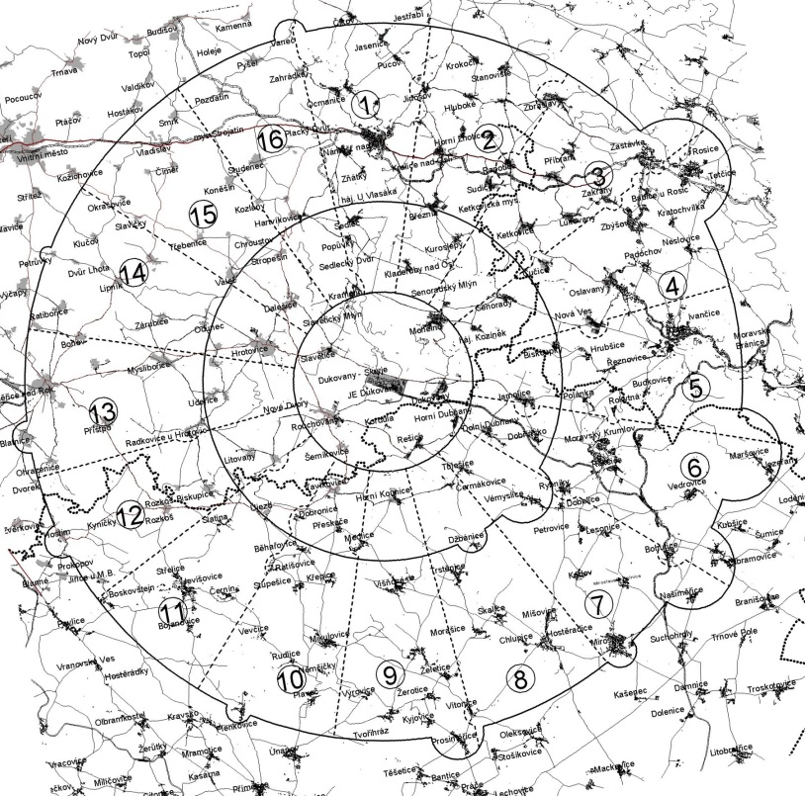
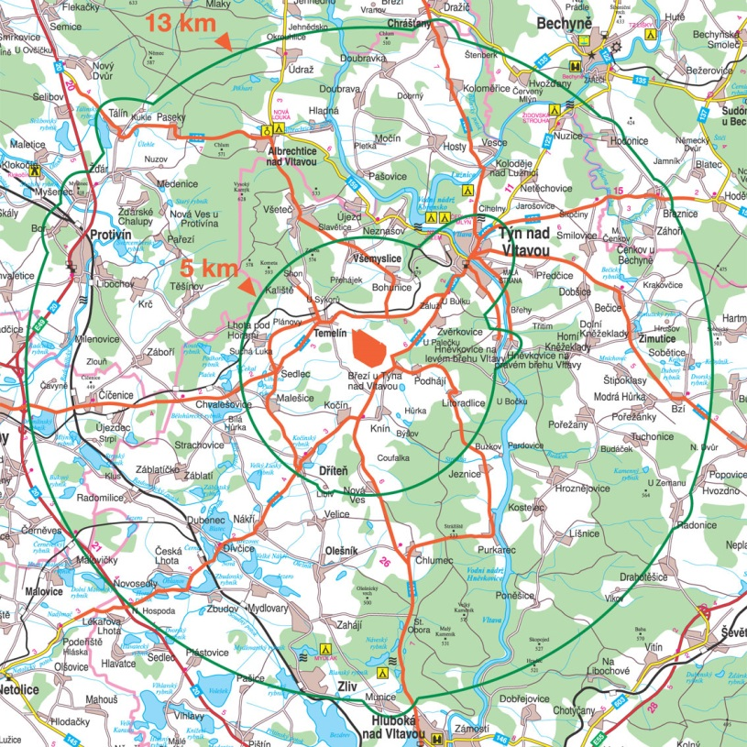
Neodkladná ochranná opatření v okolí JE
Ukrytí a jódová profylaxe – připraveny v celé zóně havarijního plánování (ZHP), ukrytí max. 2 dny.
Evakuace – připravena ve vnitřní části ZHP, max. na 1 týden.
Zóny havarijního plánování
20 km
10 km
Dukovany Temelín
Státní úřad pro jadernou bezpečnost

Slide 37
Následná ochranná opatření v okolí JE
Regulace požívání kontaminovaných potravin, vody a používání kontaminovaných krmiv
– vyhlašuje se na základě výsledků monitorování radiační situace v ZHP i mimo ni.
Přesídlení obyvatel
– dočasné nebo trvalé podle skutečné radiační situace v ZHP.
Státní úřad pro jadernou bezpečnost

Slide 38
Možnosti dalšího postupu
Využít zahraniční zdroje – překlad do češtiny – pomůcky, e-learningy – viz ukázky
Vytvoření vlastních pomůcek – e-learning, booklety, informační letáky, plakáty s postupy, …
Společná cvičení s výkladem
Účast na cvičeních KŠ SÚJB – výklad, ukázky použití dat pro prognózy, rozhodovací kritéria
Ukázky měření, cvičení MS – účast?
Rozbor rozeher ZÓNA 2017 – návrhy řešení, diskuse

Slide 39
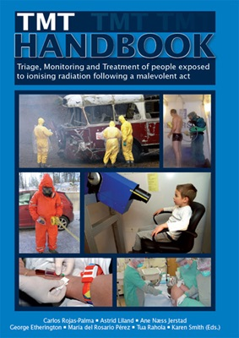
TMT (Triage, Monitoring and Treatment) Handbook
http://www.tmthandbook.org/

Slide 40
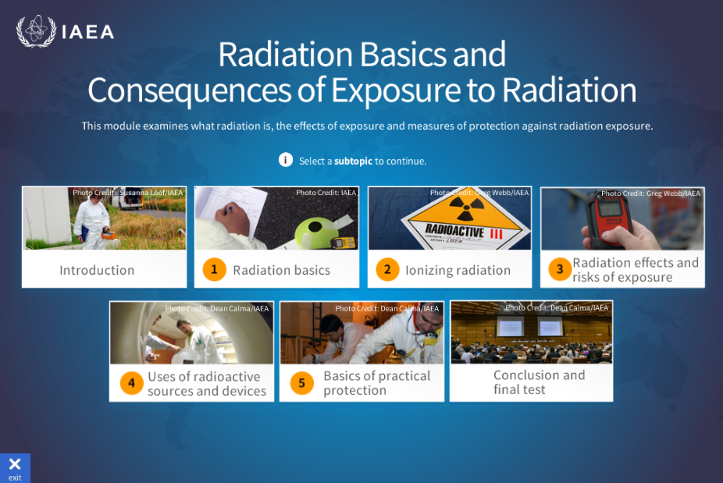
IAEA – e-learning

Slide 41
http://elearning.iaea.org/m2/course/view.php?id=383
The objective of this course is to provide an essential understanding of radiation, its types, units of measurement, biological effects, associated risks and principles of protection when dealing with radiation sources.
The target audience is anyone who may be occupationally exposed to nuclear or radioactive material, or those who may be activated to respond to nuclear security threats/events, including governmental policy authorities, military / police / civil defense forces, customs and border protection, intelligence services, legislative authorities and regulatory and judiciary bodies, rescue and responder services.

Slide 42
Brožura UNSCEAR
https://www.sujb.cz/radiacni-ochrana/dokumenty/

